Slide 1

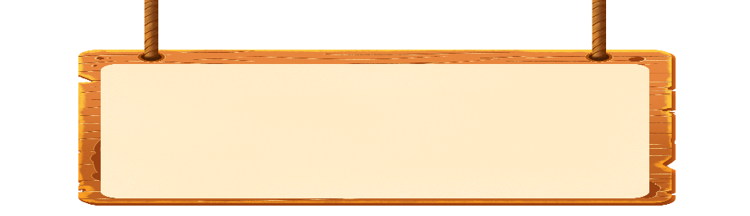
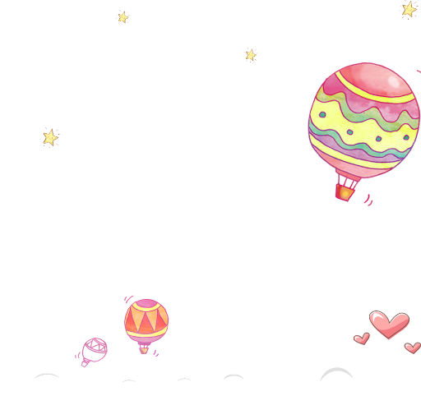





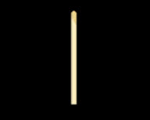

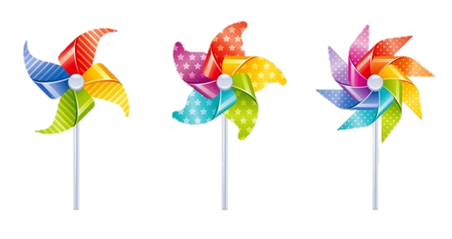

Slide 2

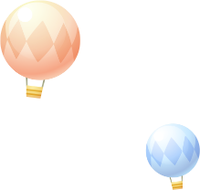










Slide 3




Viết số sau thành tổng: 23 917 002
23 917 002 = 20 000 000 +
3 000 000 + 900 000 + 10 000 + 7 000 + 2

Slide 4
Viết số gồm: 8 chục triệu, 5 trăm nghìn, 3 nghìn, 2 chục, 4 đơn vị:
80 503 024

Slide 5
Viết số : 1 tỉ
1 000 000 000

Slide 6


TRƯỜNG TIỂU HỌC ÁI MỘ A

Slide 7




So sánh được các số có nhiều chữ số
Biết cách so sánh các số có nhiều chữ số trong 2 trường hợp hai số không cùng số chữ số và hai số có cùng số chữ số.

Slide 8



Slide 9
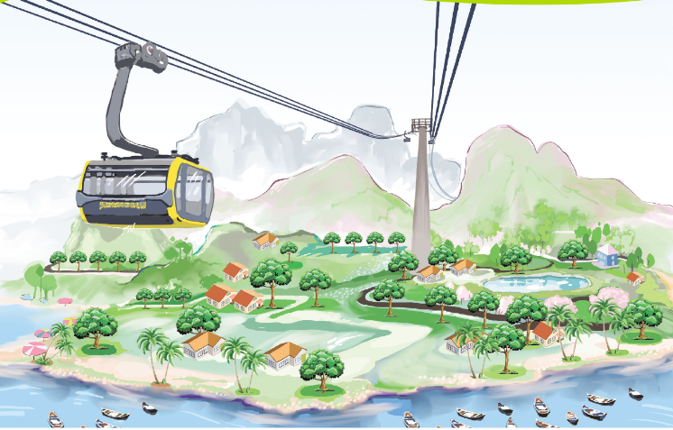
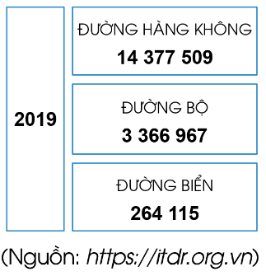
Năm 2019, số khách du lịch quốc tế đến Việt Nam bằng phương tiện nào nhiều nhất?

Slide 10
1. So sánh 264 115 và 3 366 967
Số 264 115 có sáu chữ số. Số 3 366 967 có bảy chữ số.
Vậy 264 115 < 3 366 967 hay 3 366 967 > 264 115 .
Trong hai số không có cùng số chữ số
a. Số nào có ít chữ số hơn thì bé hơn.
b. Số nào có nhiều chữ số hơn thì lớn hơn.

Slide 11
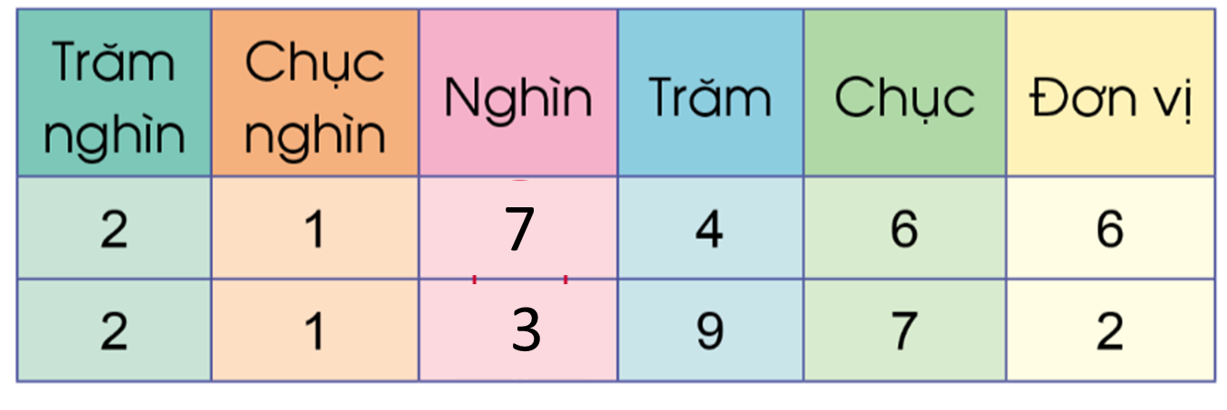



2. So sánh 217 466 và 213 972
Vậy 217 466 > 213 972 hay 213 972 < 217 466

Slide 12

Nếu hai số có cùng số chữ số, ta lần lượt so sánh từng cặp chữ số trên cùng một hàng (kể từ trái sang phải), cho đến khi xuất hiện cặp chữ số đầu tiên khác nhau. Ở cặp chữ số đầu tiên đó, chữ số nào lớn hơn thì số chứa chữ số đó lớn hơn.

Slide 13


Slide 14
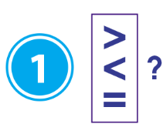
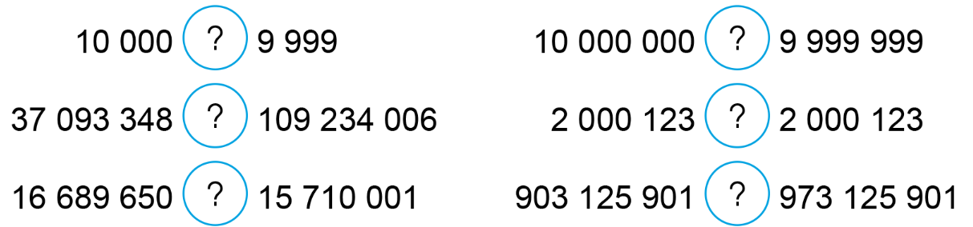
>
>
<
=
>
<

Slide 15
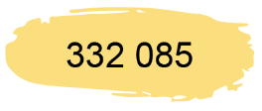

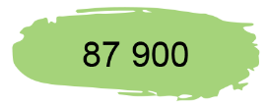
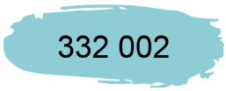
2
a) Sắp xếp các số sau theo thứ tự từ bé đến lớn:

Slide 16
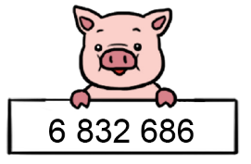
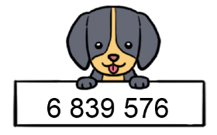
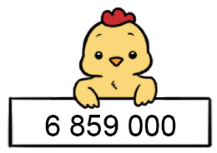
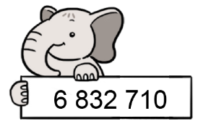
2
b) Sắp xếp các số sau theo thứ tự từ lớn đến bé:

Slide 17


Slide 18

Hỏi nhanh đáp đúng
Đố bạn số 356 872, 283 576, 638 752 số nào lớn nhất?
Đố bạn số 394 765; 563 947; 349 675 số nào bé nhất?
638 752
Đố bạn số nào lớn hơn số 246 864?
349 675
Notes:
BấM vào từng con vật để ra câu hỏi

Slide 19






